Slide 1
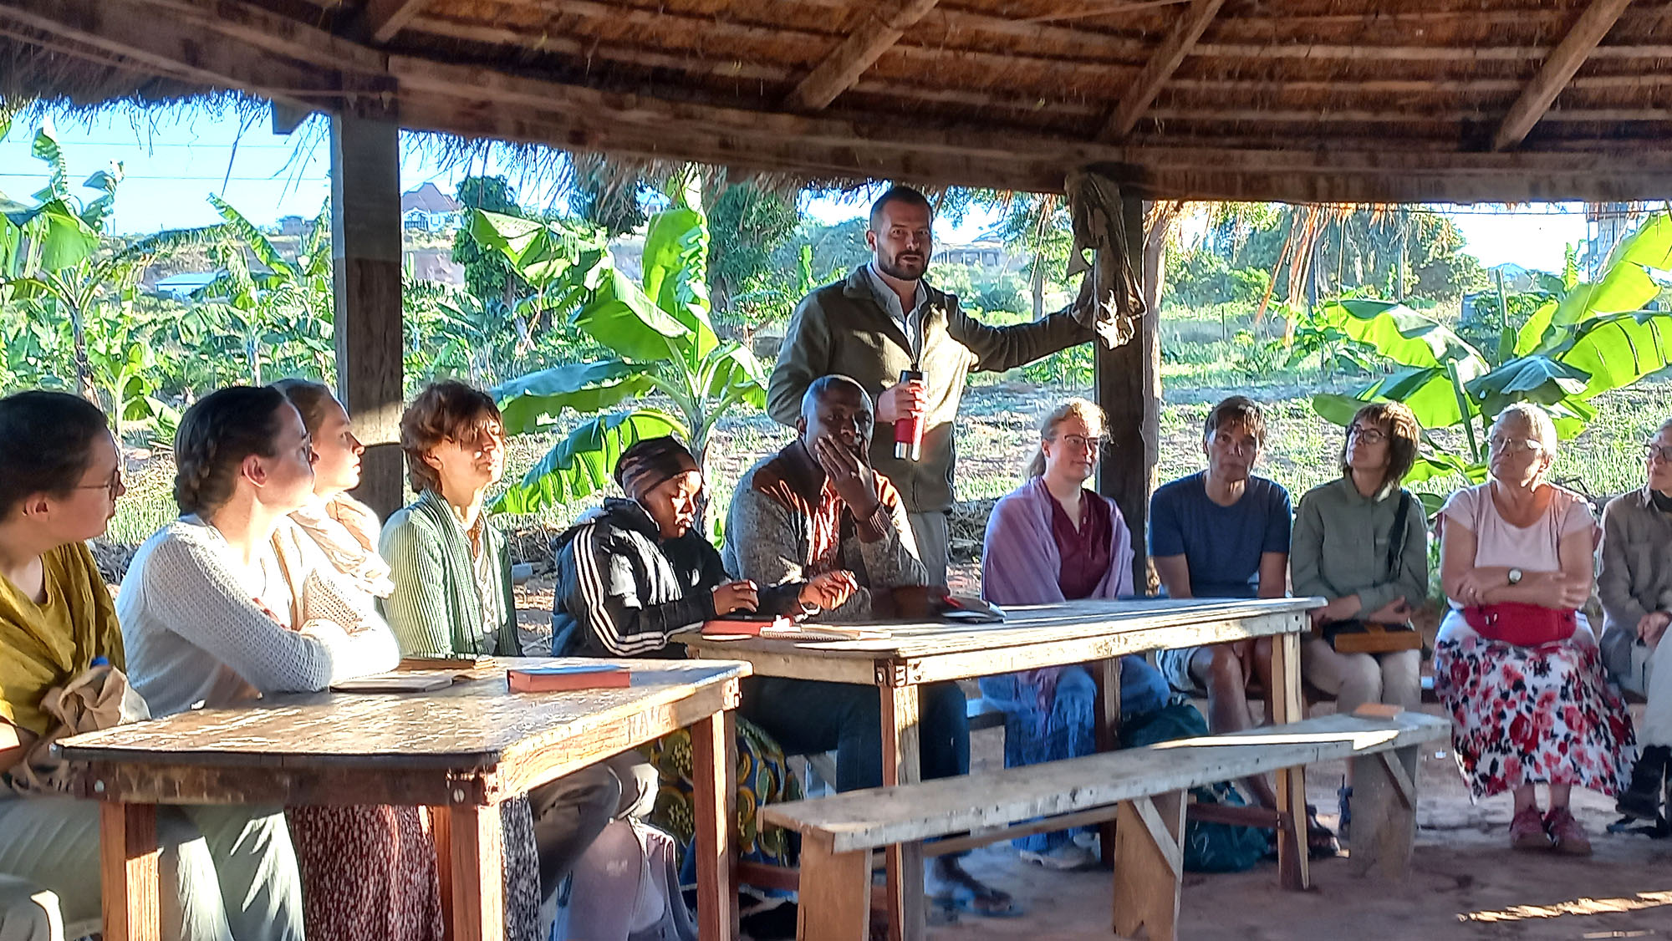
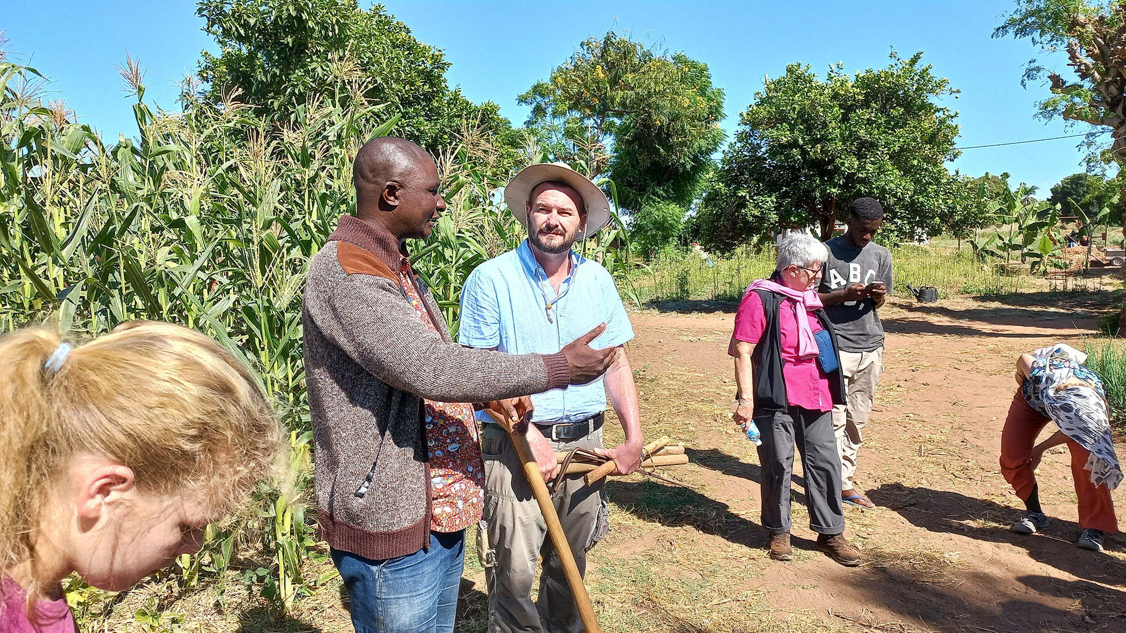
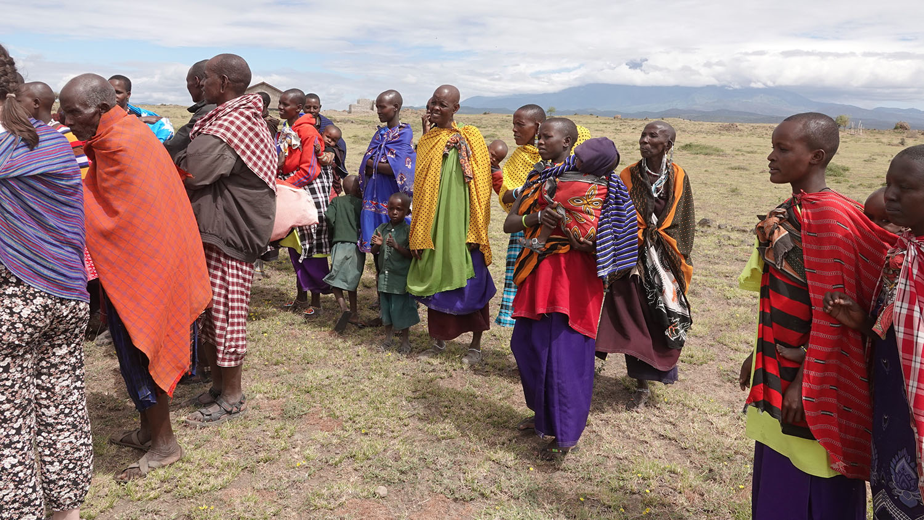

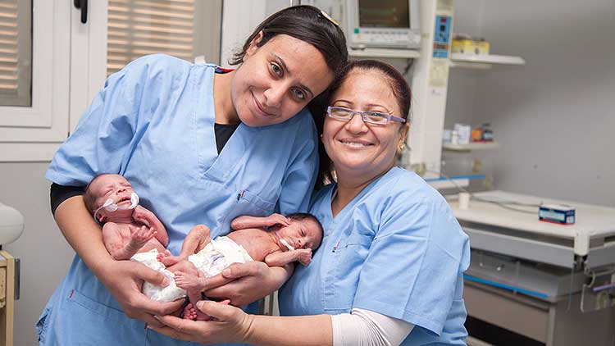
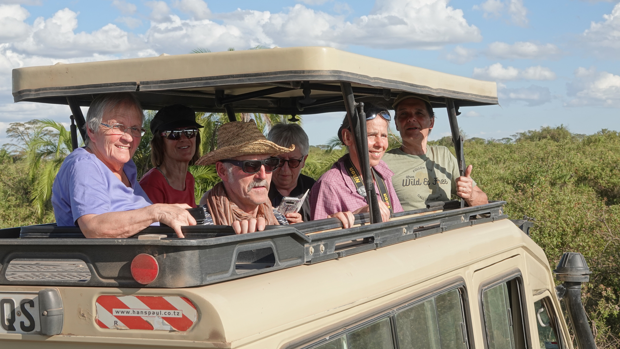
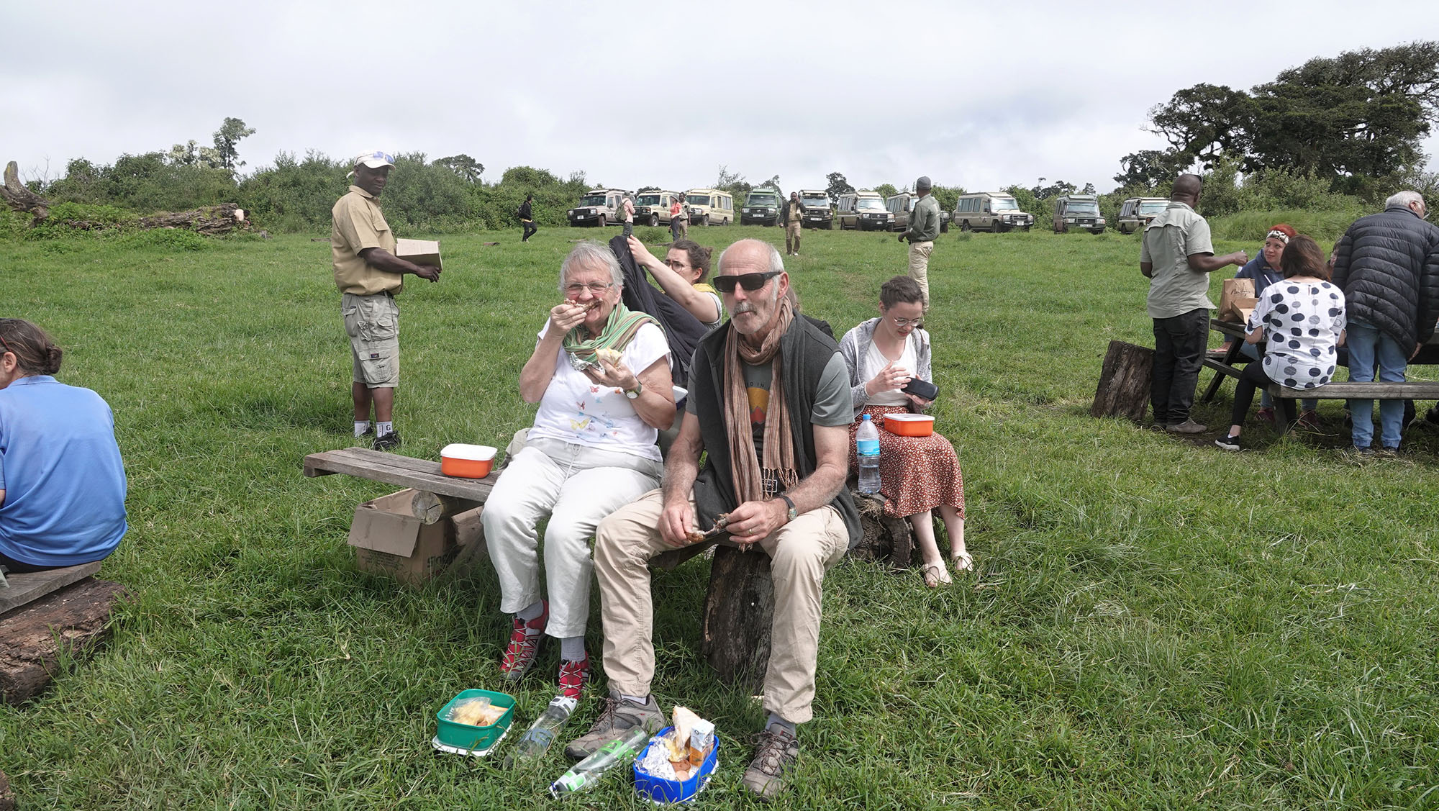
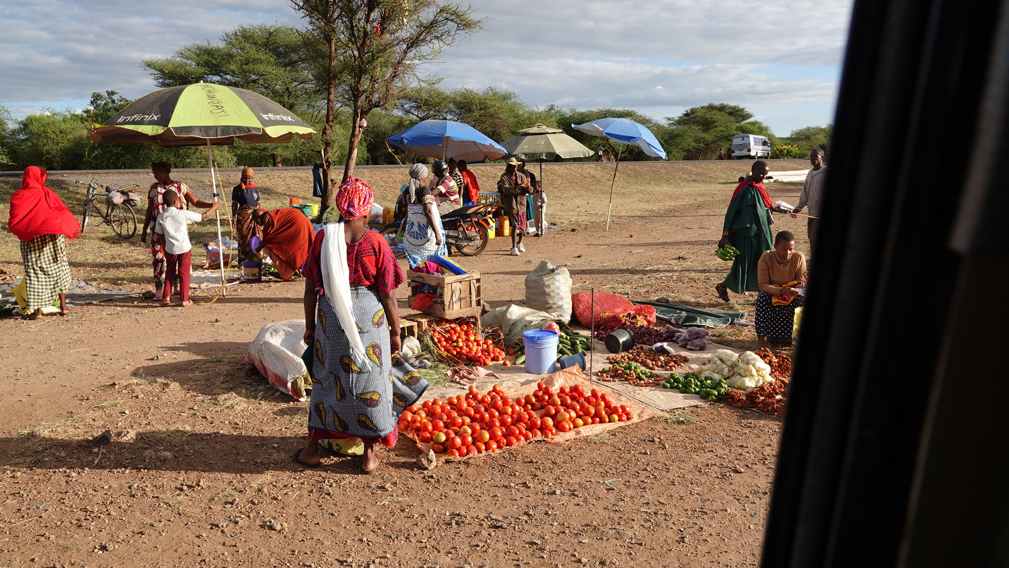
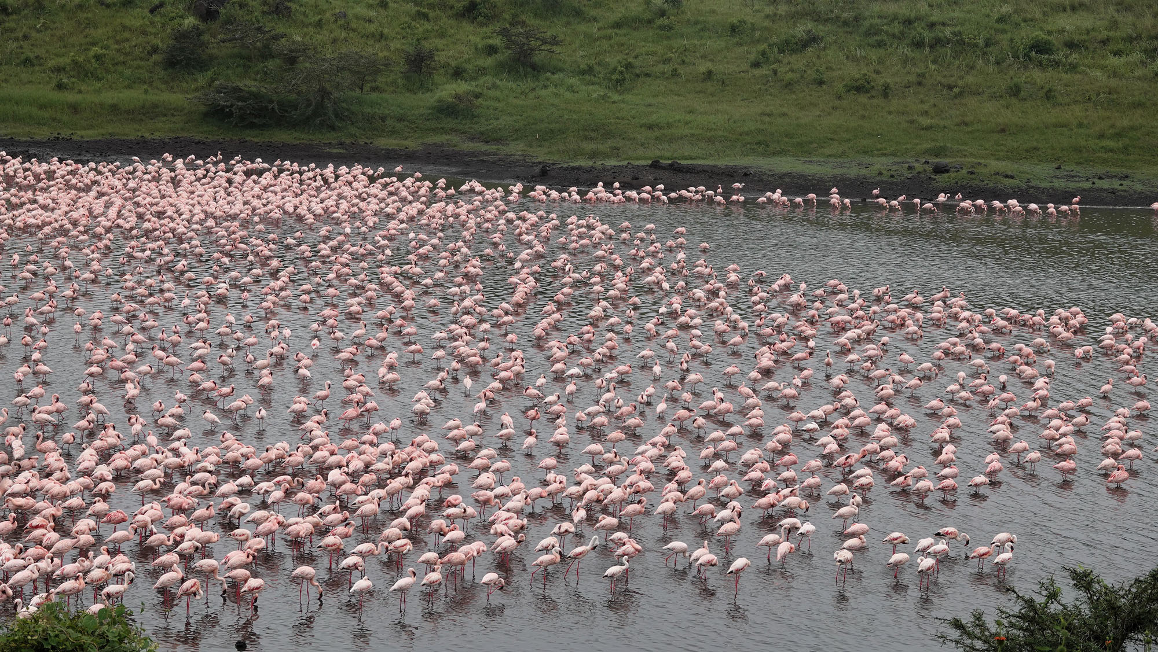
MISIA
NA NÍLE
Nádej pre ľudí pozdĺž Nílu

Slide 2
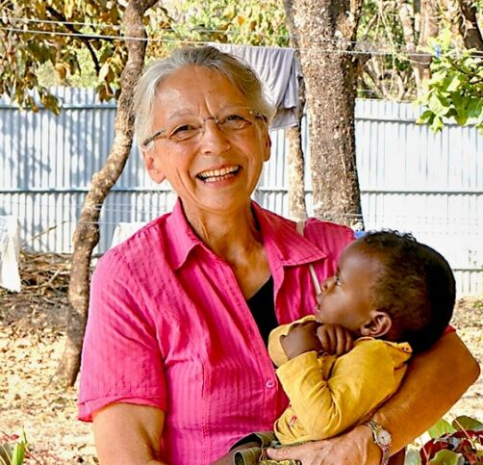
Kto sme?
Kresťanská charitatívna organizácia pôsobiaca v šiestich afrických krajinách.
Každému, bez ohľadu na pôvod, pohlavie, farbu pleti, náboženskú príslušnosť alebo svetonázor.
Komu pomáhame?

Slide 3
Cieľ:
Spoločne s miestnymi partnermi sa zasadzujeme za trvalé zlepšenie životných
podmienok znevýhodnených ľudí v krajinách pozdĺž Nílu.
Motiváciu a nádej získavame z viery v Ježiša Krista.
Zdroj motivácie a nádeje:

Slide 4
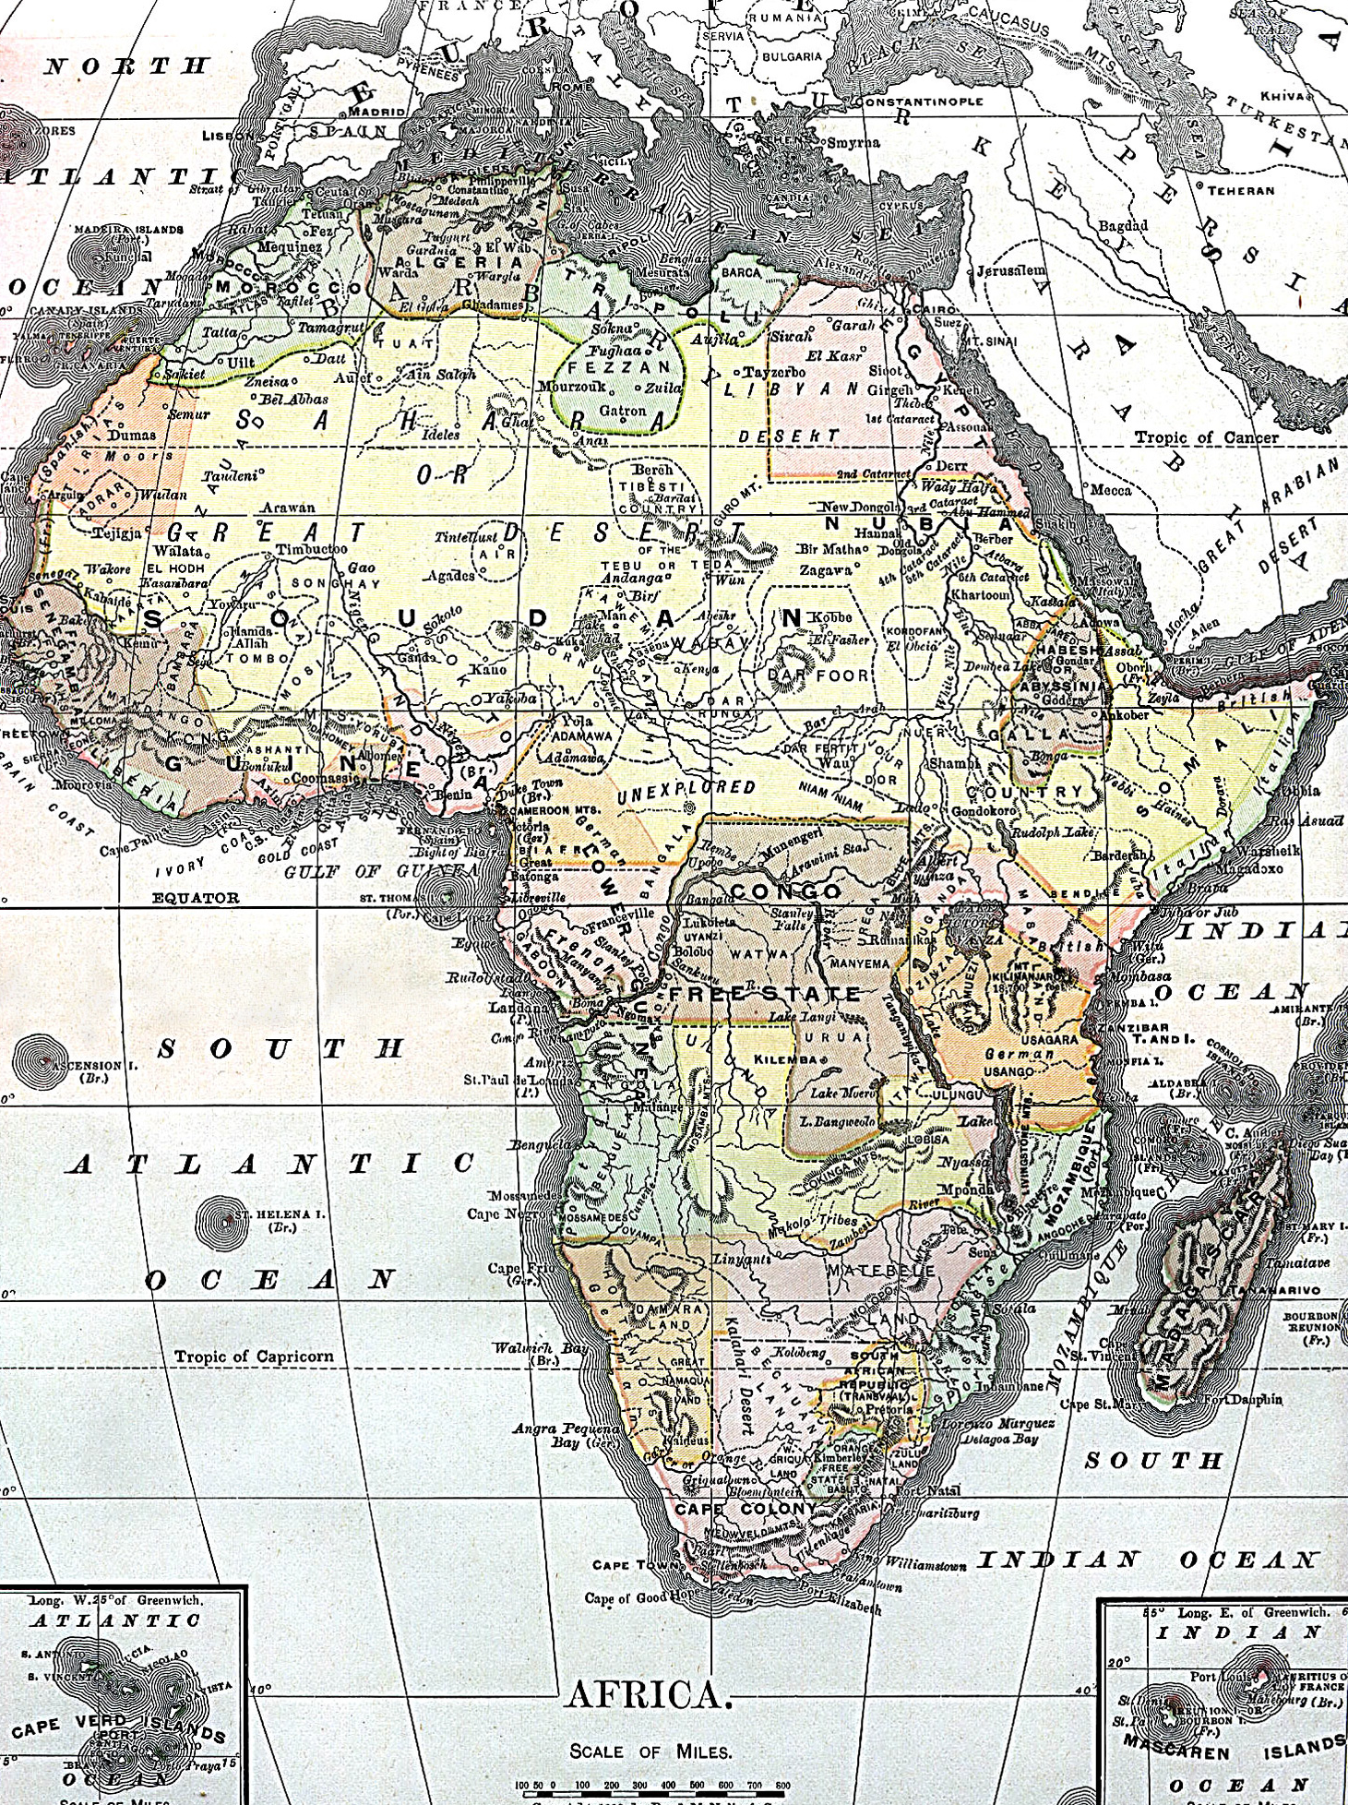
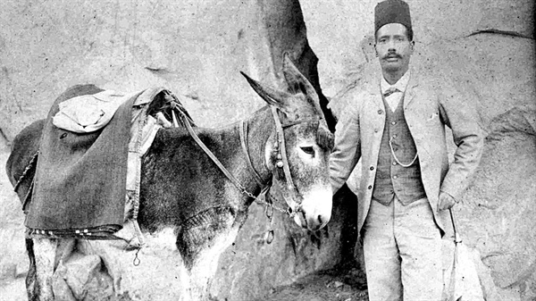
História misie
Vznik koncom 19. storočia
Dlhoročná tradícia služby v Afrike

Slide 5
Miesto pôsobenia
EGYPT
SUDÁN
Afrika – oblasti okolo rieky Níl
Chudobné a ohrozené regióny
6 afrických krajín
Č
E
R
V
ERITREA
E
N
É
M
O
R
E
ETIÓPIA
DR KONGO
TANZÁNIA

Slide 6
NAŠE CIELE
Projekty sú zamerané na štyri hlavné oblasti

Slide 7
ZDRAVOTNÁ STAROSTLIVOSŤ
Egypt
Č
E
R
V
E
N
É
M
O
R
Sudán
E
Etiópia
Skutočne zdravý je ten,
ktorého duša už nie je chorá.
Krajiny so zdravotníckymi projektmi

Slide 8
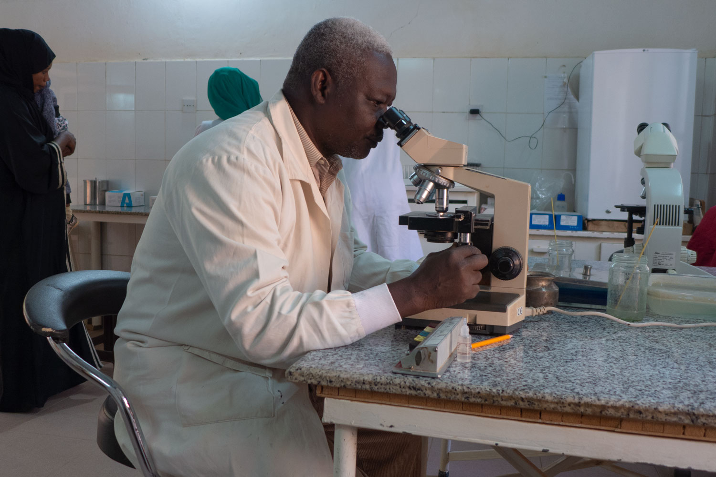
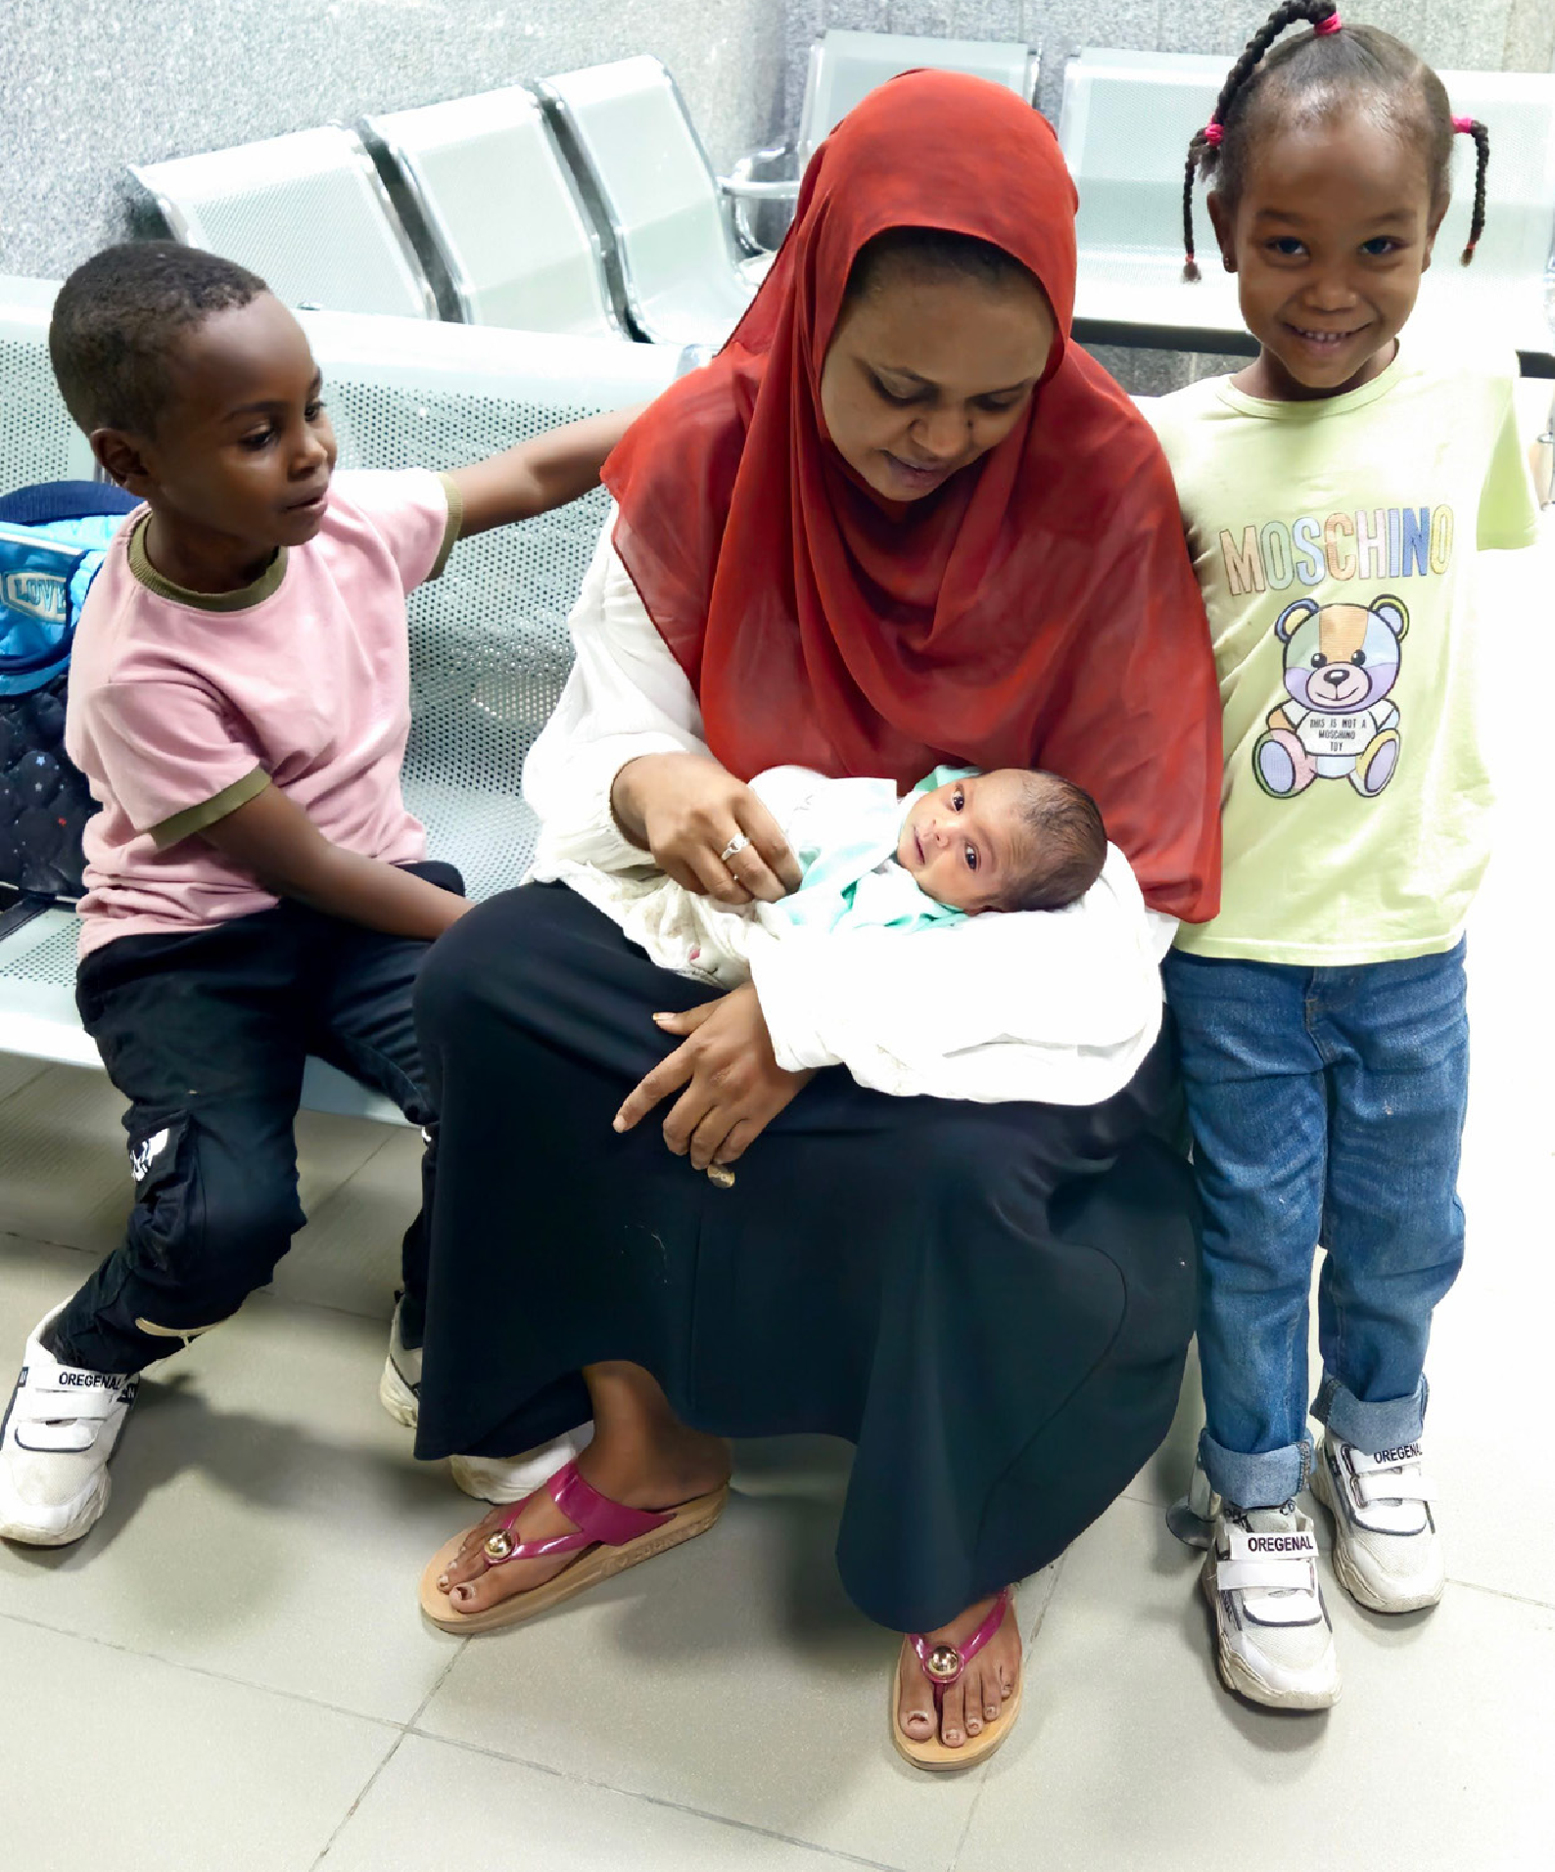
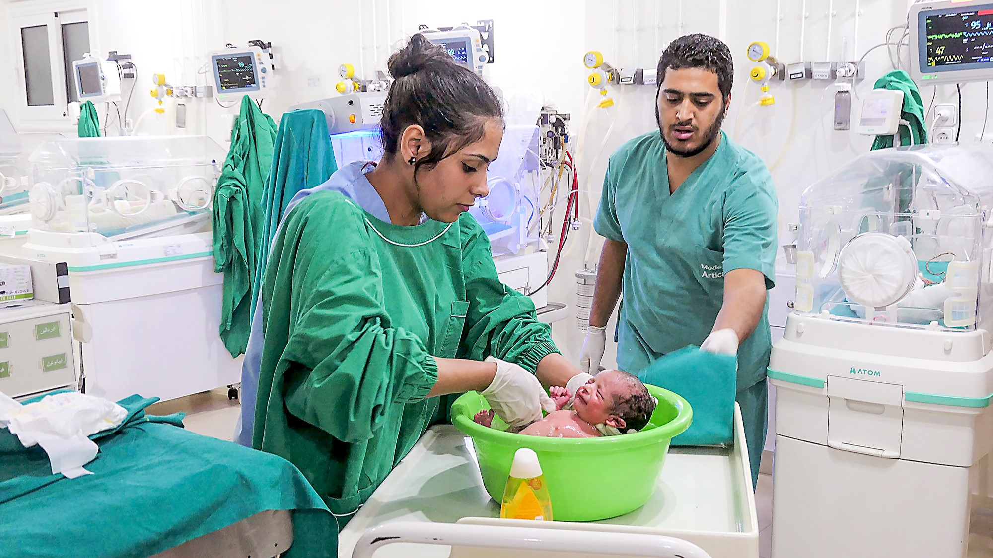
ZDRAVOTNÁ STAROSTLIVOSŤ
Základná zdravotná pomoc
Prevencia a osvetové programy

Slide 9
VZDELÁVANIE
Egypt
Č
E
R
V
E
N
É
M
O
R
E
Eritrea
Etiópia
Skutočne múdry je ten, kto vie svoje vedomosti použiť.
DR Kongo
Tanzánia
Krajiny so vzdelávacími projektmi

Slide 10
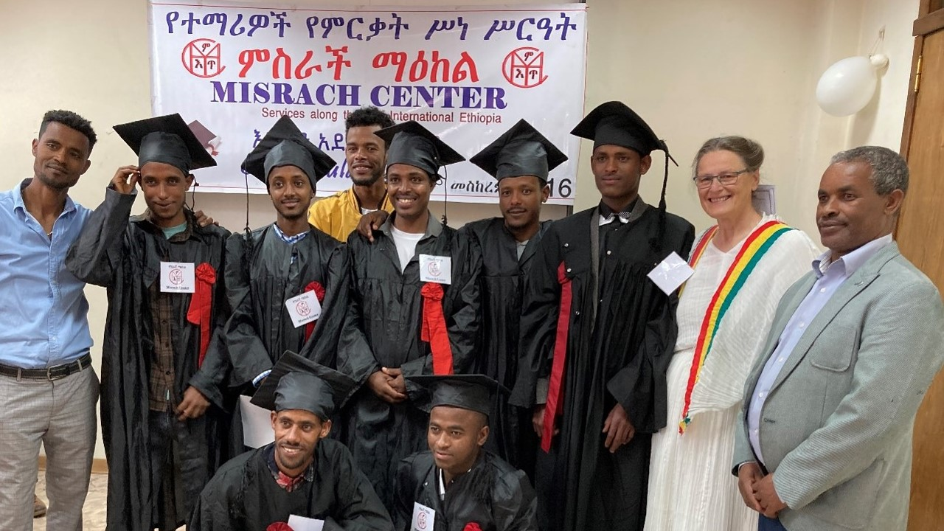
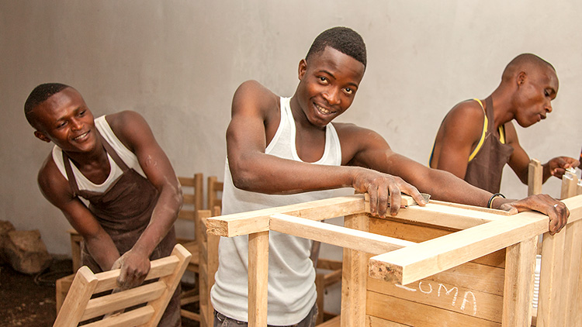
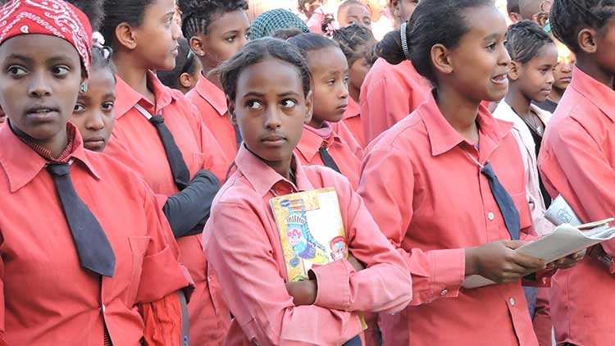
VZDELÁVANIE
Podpora škôl a učiteľov
Vzdelanie – cesta z chudoby
Vzdelávanie ľudí s postihnutím

Slide 11

VÝŽIVA – POTRAVINOVÁ POMOC
Č
E
R
V
E
N
É
M
O
R
E
Etiópia
Skutočne sýty je ten, kto našiel zmysel života.
DR Kongo
Tanzánia
Krajiny s poľnohospodárskym vzdelávaním

Slide 12
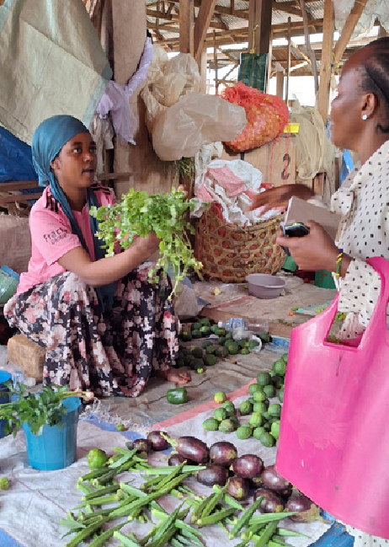
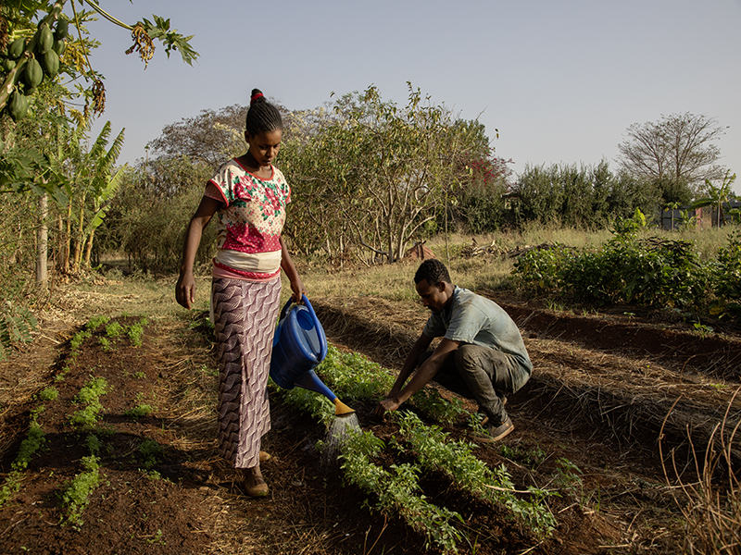
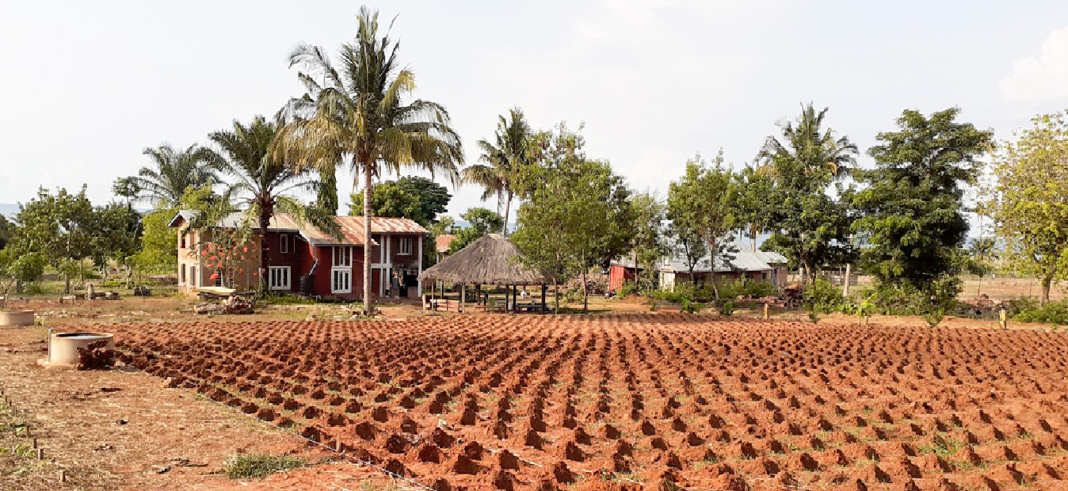
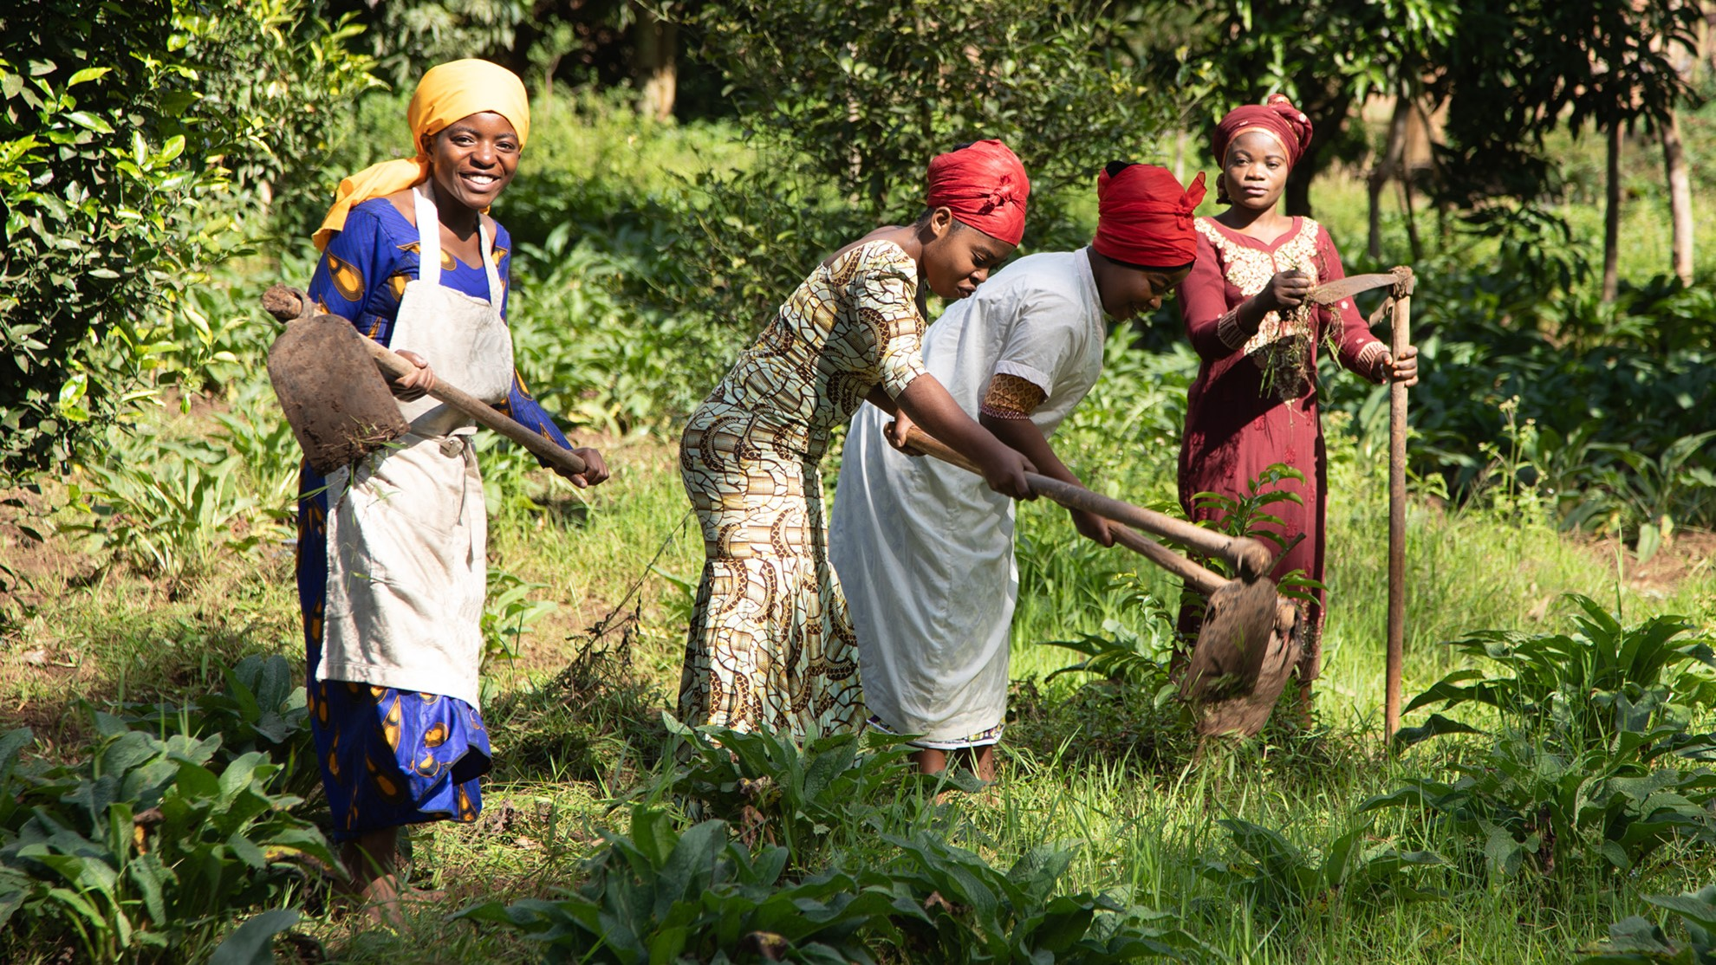
POTRAVINOVÁ POMOC
Pomoc v čase hladu
Podpora sebestačnosti

Slide 13
MIEROVÁ PRÁCA
Egypt
Č
E
R
V
E
N
É
M
O
R
E
Skutočný pokoj panuje tam, kde nastalo pravé zmierenie
Etiópia
DR Kongo
Tanzánia
Krajiny, v ktorých prebieha naša mierová práca

Slide 14
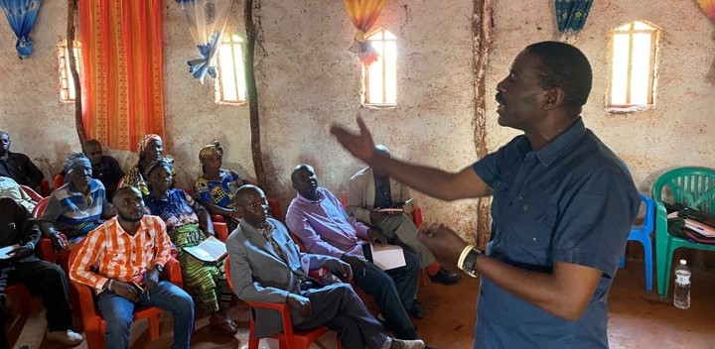
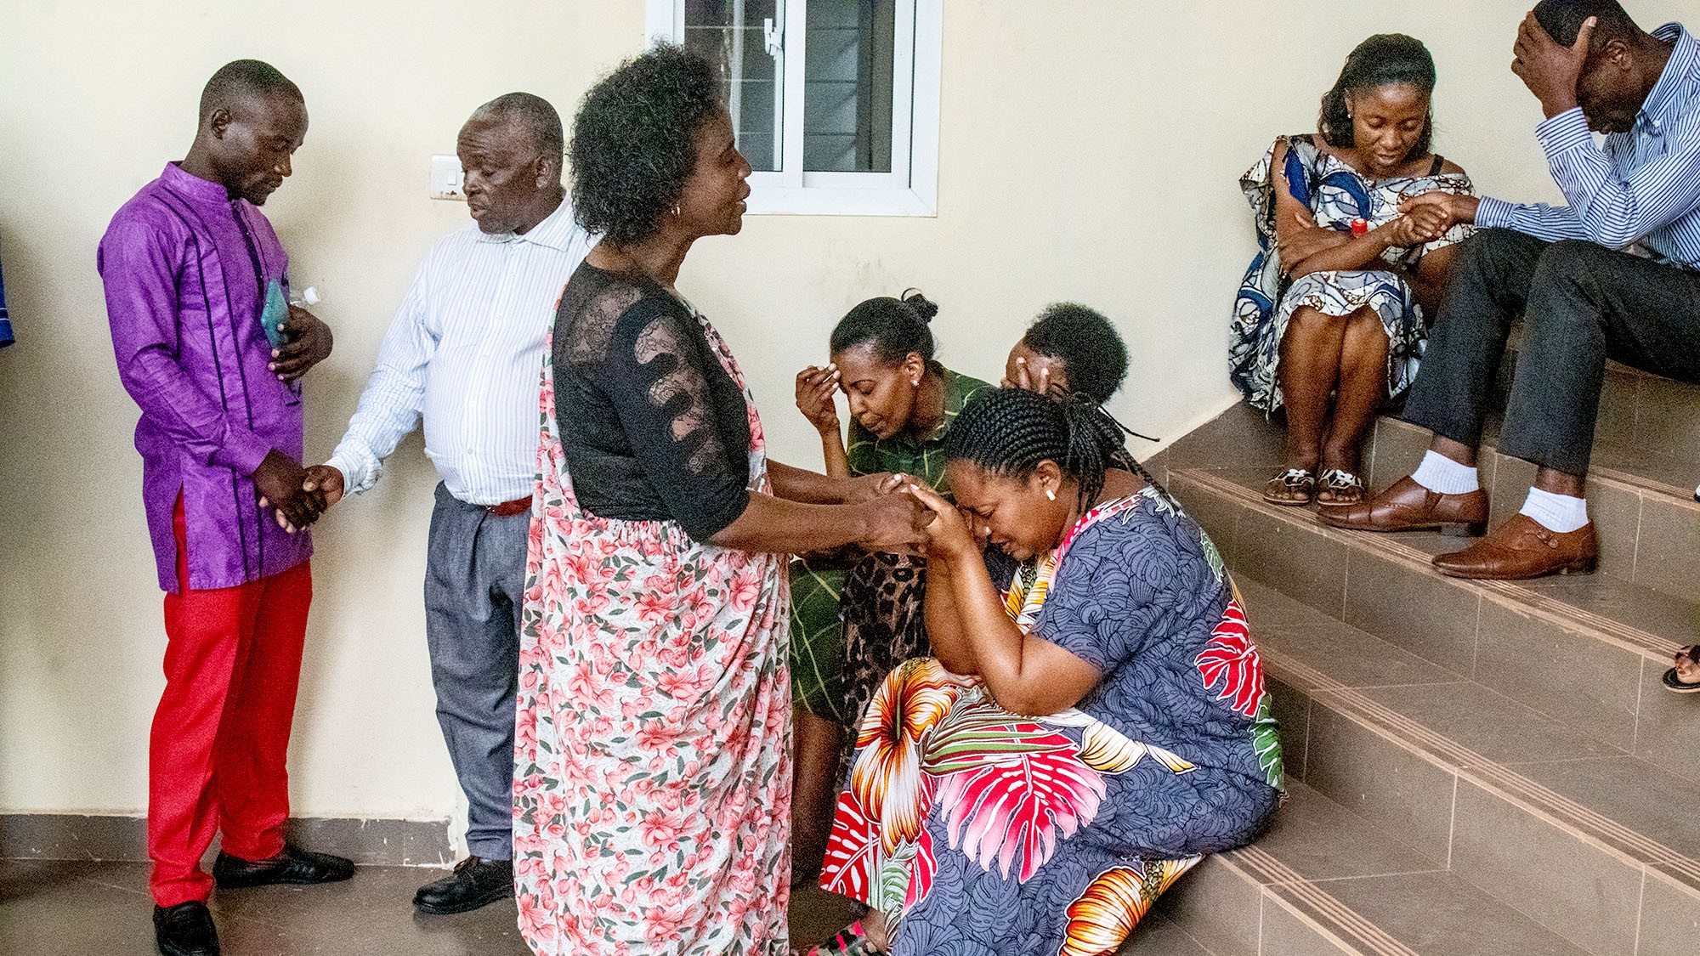
MIER A ZMIERENIE
Podpora pokoja v konfliktných oblastiach
Spolupráca medzi komunitami
Pomoc obetiam násilia, sprevádzanie traumou

Slide 15
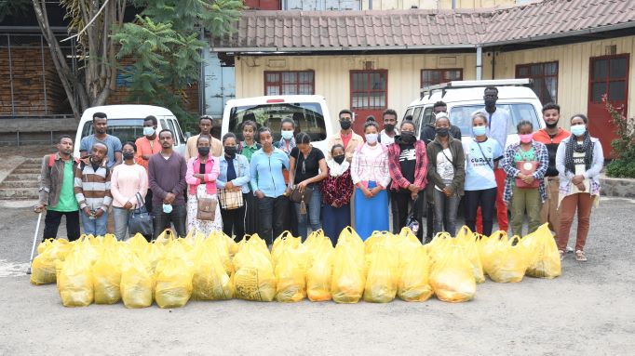
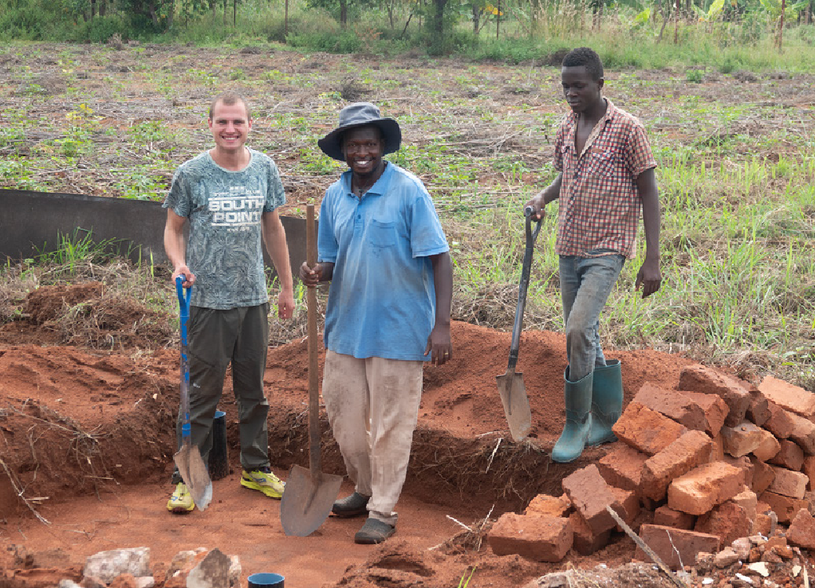
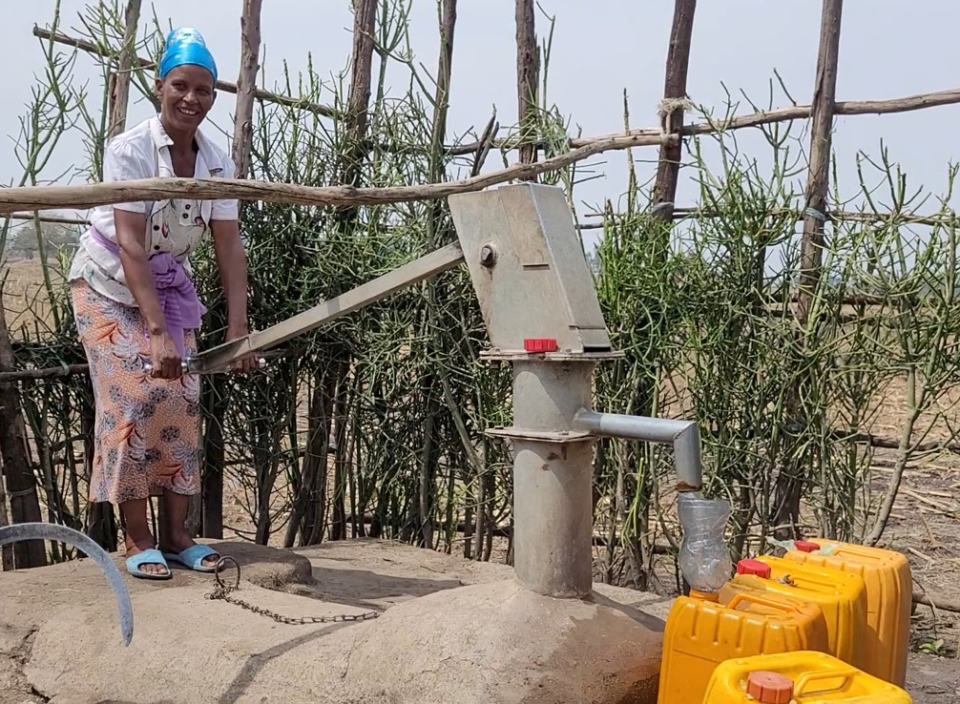
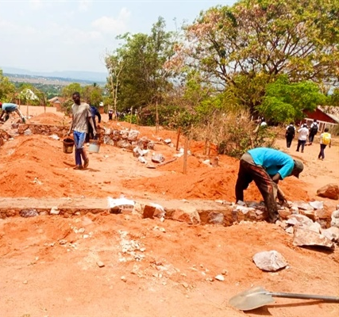
ROZVOJ KOMUNÍT
Budovanie infraštruktúry
Podpora miestnych lídrov

Slide 16
KONKRÉTNE REGIONÁLNE PROJEKTY
Egypt
Egypt
Č
E
R
V
E
N
É
M
O
Sudán
R
Eritrea
E
Sudán
Eritrea
Etiópia
Etiópia
DR Kongo
DR Kongo
Tanzánia
Tanzánia

Slide 17
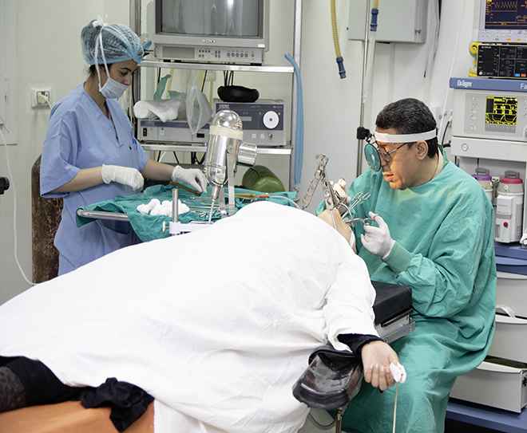
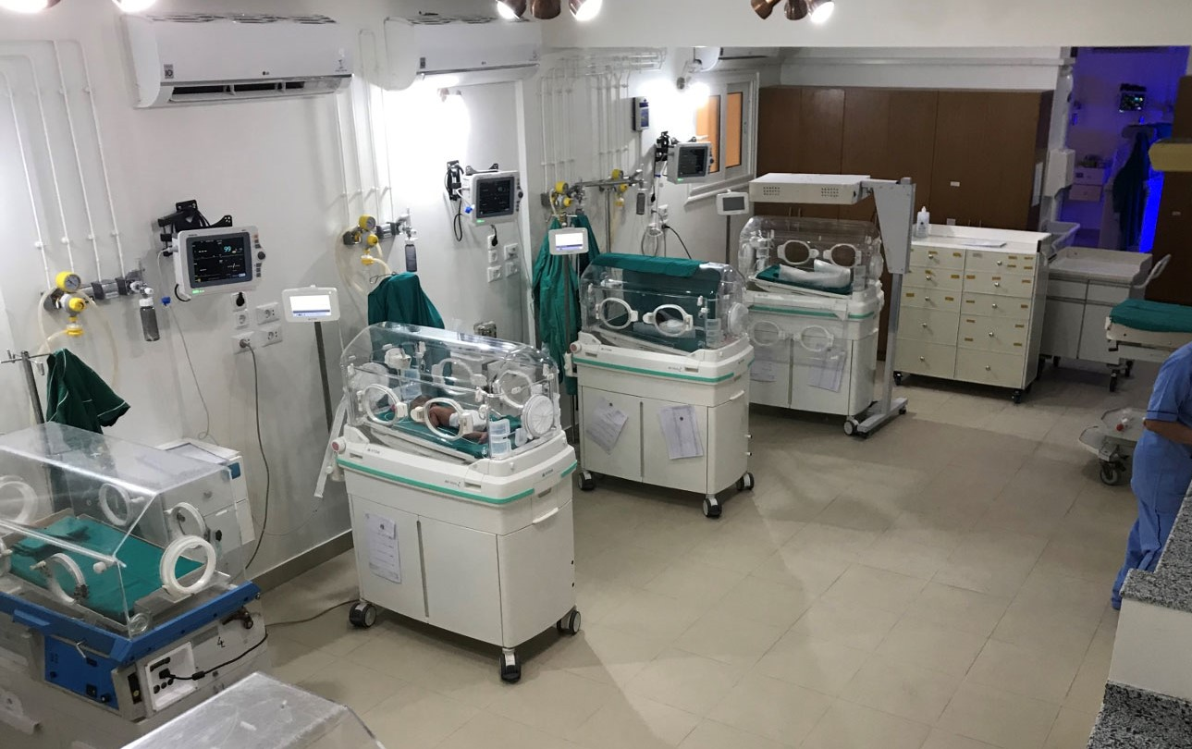
EGYPT
Nílska nemocnica

Slide 18
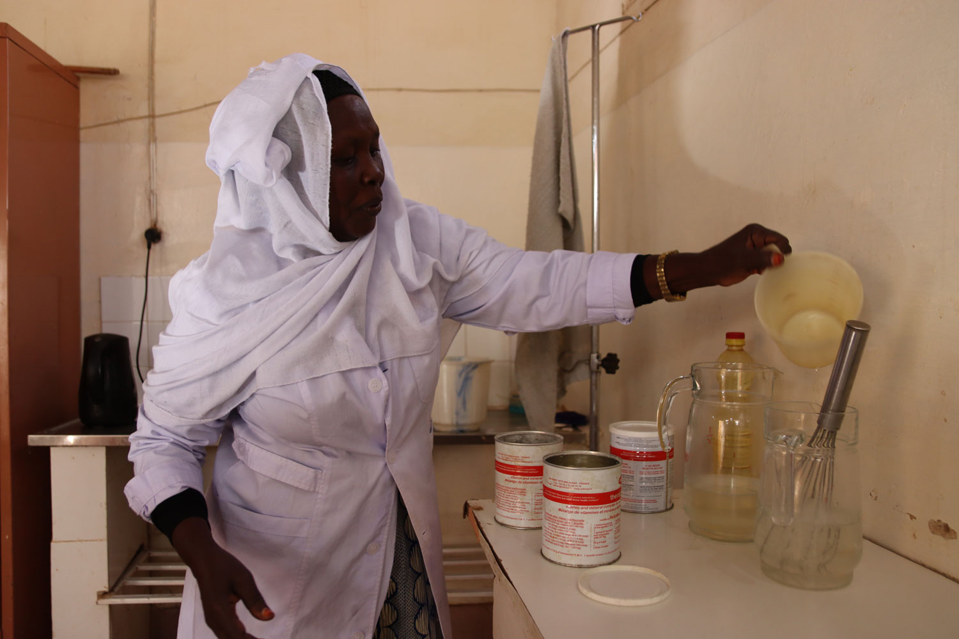
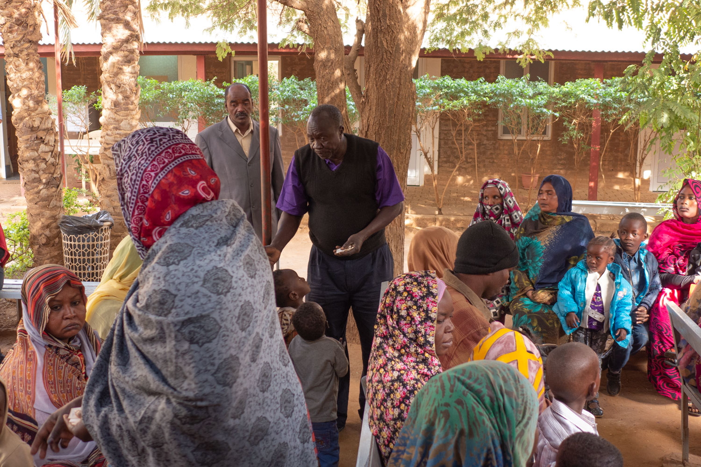
SUDÁN
Klinika Abu Rof

Slide 19
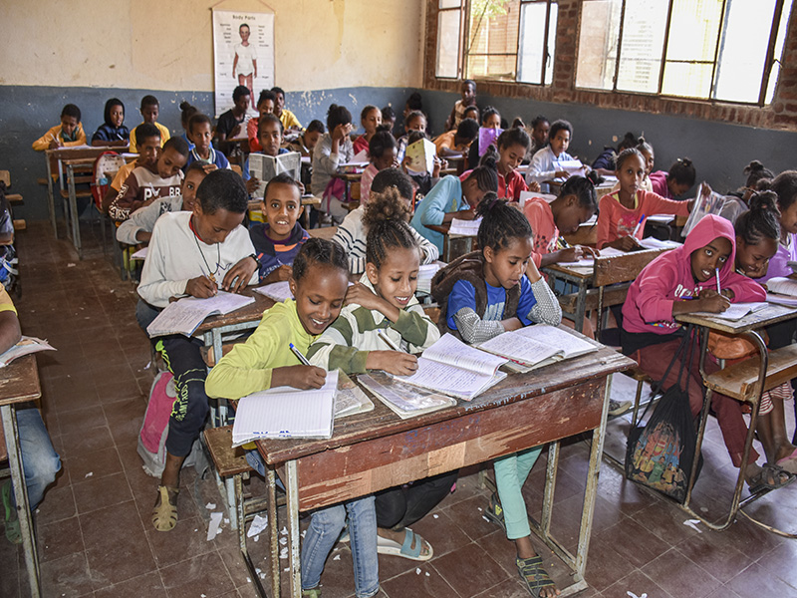
ERITREA
→
Adi Quala | - škola → zoštátnená
 | - internát, evanjelický zbor

Slide 20
ETIÓPIA
Vzdelávacie Misrach centrum pre postihnutých ľudí
Klinika Walga
    jej súčasť: centrum Tsigereda – pre nechcene tehotné mladé ženy
Poľnohospodársky vzdelávací projekt Nono

Slide 21
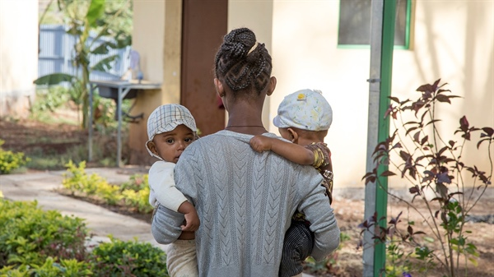
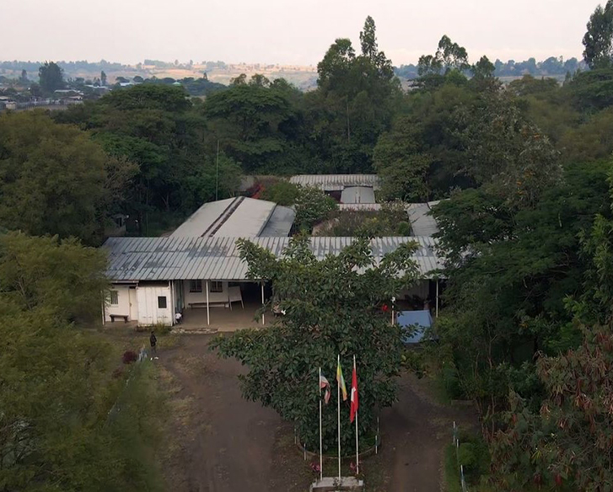
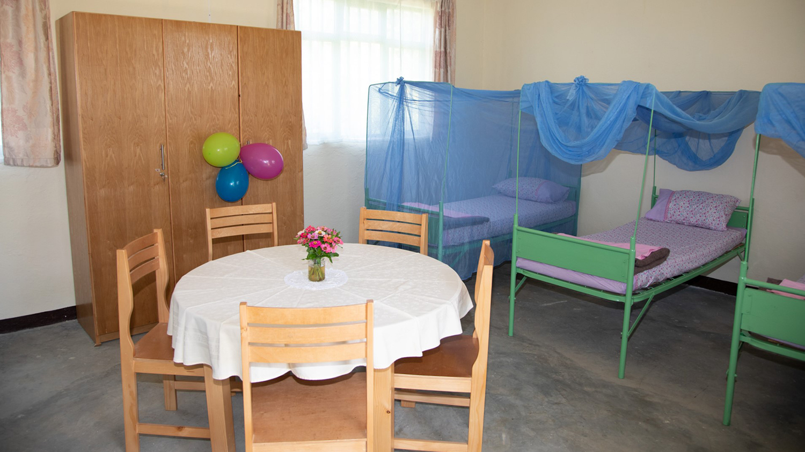

Slide 22
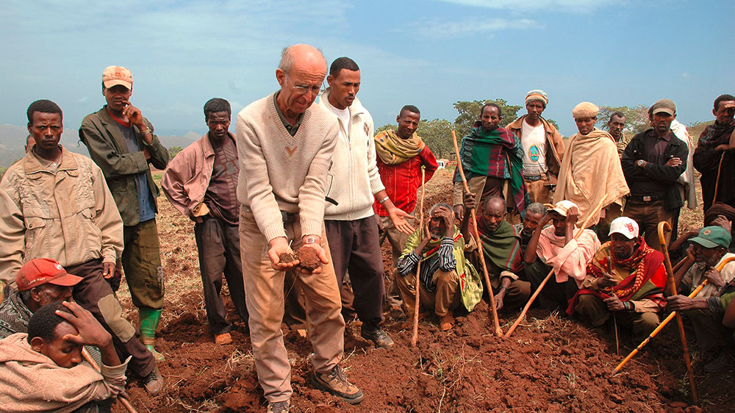
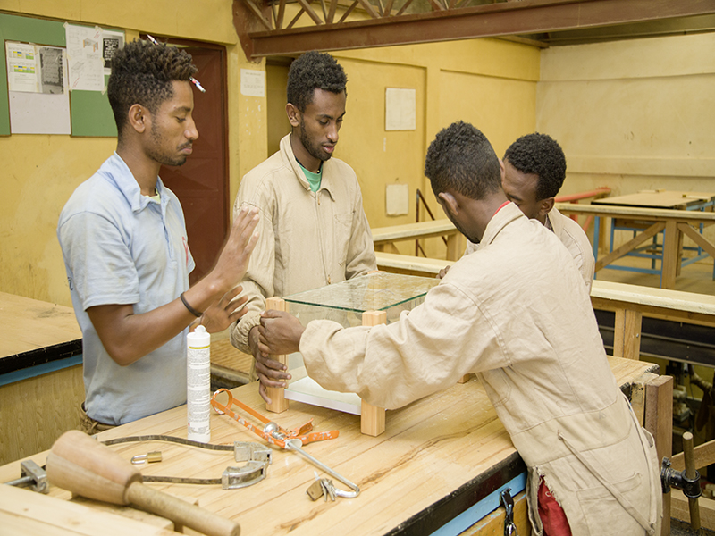
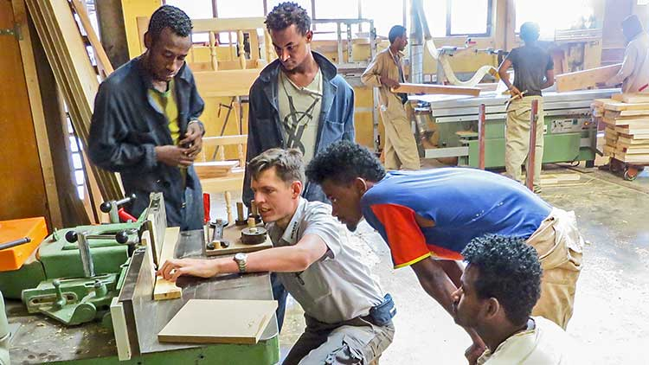
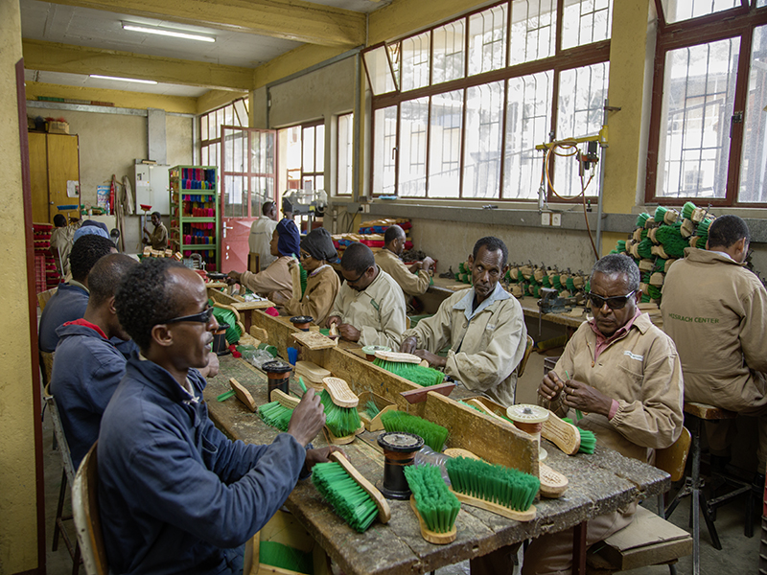

Slide 23
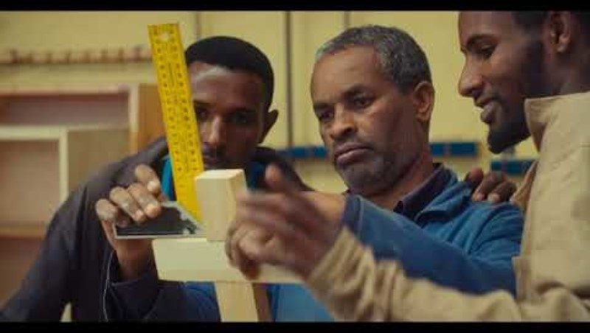
Misrach centrum – dokumentárne video
Notes:
Video pôjde prehrať len pri pripojení na internet

Slide 24
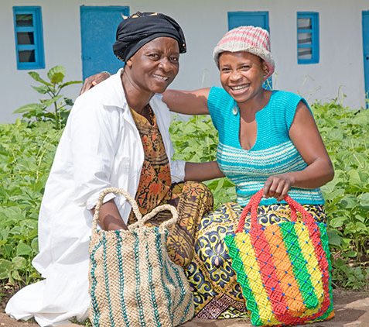
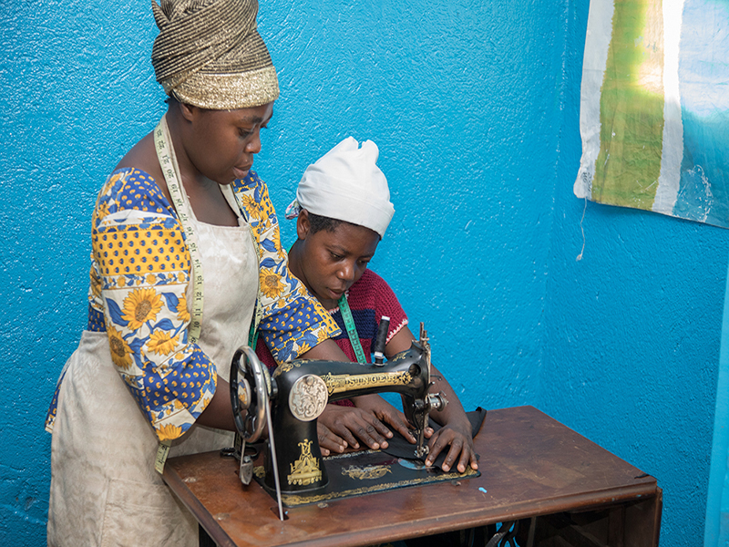
DR KONGO
Vzdelávacie a rehabilitačné centrum Panzi
Semináre – posilňovanie mieru

Slide 25
TANZÁNIA
Vzdelávacie centrum Burega: poľnohospodárstvo, chov zvierat, remeselné zručnosti
Vzdelávacie centrum Kigoma: pre utečencov z Konga
Semináre – posilňovanie mieru (utečenecké tábory)

Slide 26
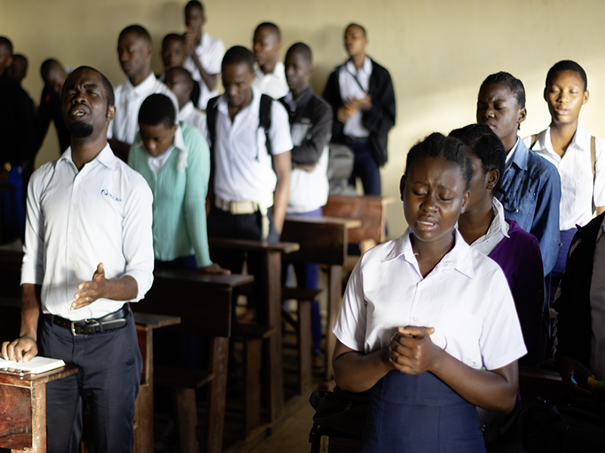
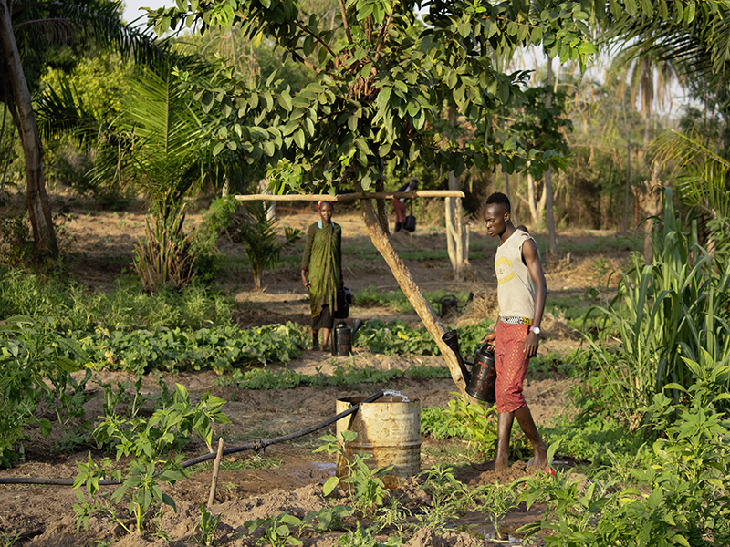
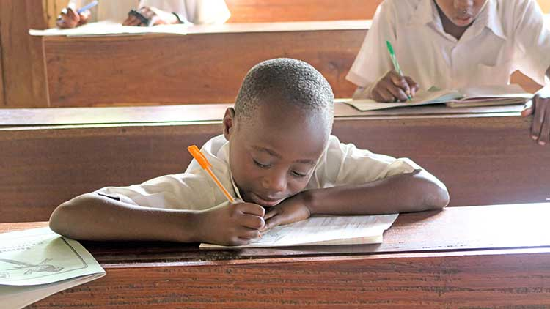

Slide 27
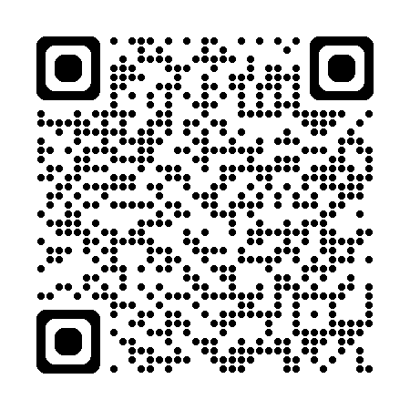
Ako sa môžete zapojiť?
FINANČNÁ PODPORA
MODLITBY
POBYTY
(krátkodobé/dlhodobé)
ŠÍRENIE POVEDOMIA

Slide 28
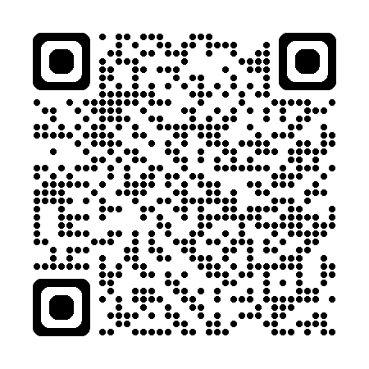
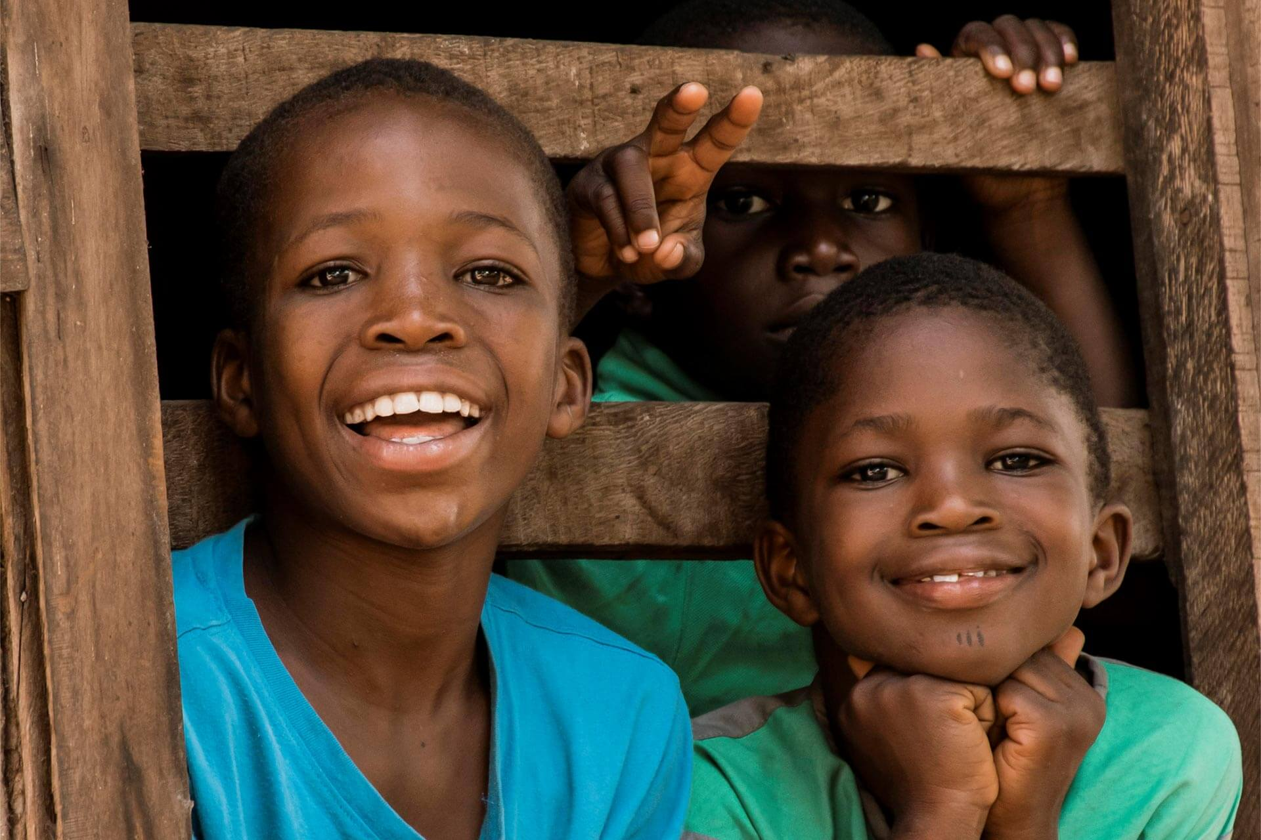
FINANČNÁ PODPORA
Jednorazové príspevky
Pravidelné dary
2 % z dane
misiananile.sk/podporte-nas/

Slide 29
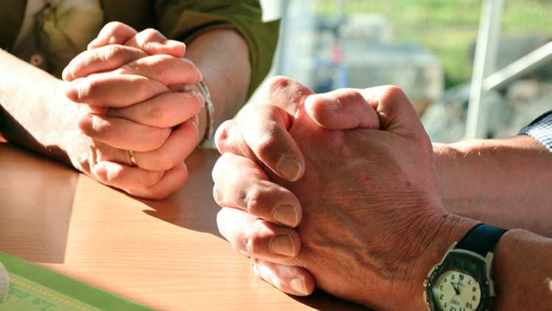
MODLITEBNÁ PODPORA
Možnosti:
Zapojte sa do modlitebnej skupinky
Prihláste sa na odber modlitebných listov

Slide 30
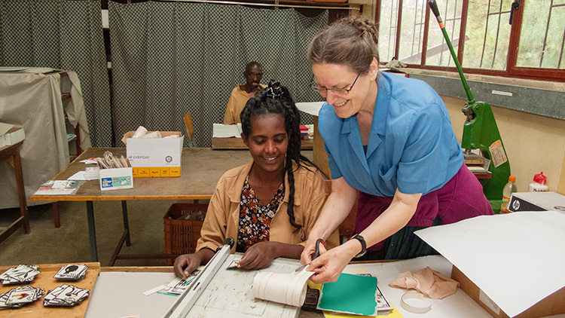
DOBROVOĽNÍCI
Krátkodobé pobyty:
  Krátkodobá prax
  Odborná stáž
Dlhodobé pobyty (minimálne 4 roky)
zdravotníctvo, optika, vzdelávanie, teológia, poľnohospodárstvo, spracovanie materiálov a iné
Krátkodobé a dlhodobé pobyty
Odborná aj praktická pomoc

Slide 31

SPOLUPRÁCA
Šírenie povedomia
Prezentácie
Cirkevné zbory
Školy a organizácie

Slide 32
ĎAKUJEM ZA POZORNOSŤ
Egypt
Č
E
R
V
E
N
É
M
O
Sudán
R
Eritrea
E
Etiópia
DR Kongo
Tanzánia
Máte nejaké otázky?

